Slide 1
2021
Инструкция по учёту движения пациентов в стационаре в системе РЛПК

Slide 2
Госпитализация пациента в системе РЛПК
!
В документе отражаем данные состояния пациента ежедневно, в дальнейшем эти данные будут переданы в Федеральный регистр
2
1
ШАГ 1
Заходим в меню «Данные пациента»
ШАГ 2
Выбираем пункт госпитализация
3
ШАГ 3
В открывшемся окне нажимаем кнопку «Создать»
2

Slide 3
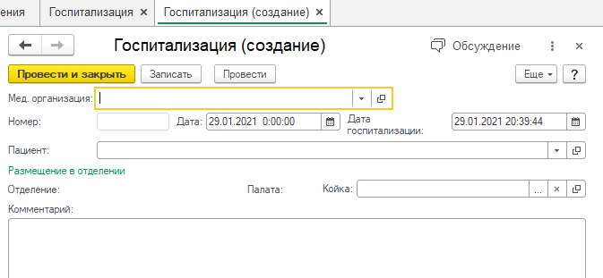
Госпитализация пациента в системе РЛПК
!
В документе отражаем данные состояния пациента ежедневно, в дальнейшем эти данные будут переданы в Федеральный регистр
ШАГ 4
Выбираем дату и время госпитализации (по умолчанию установлено системное время)
8
ШАГ 5
Выбираем пациента, которого госпитализируем. При отсутствии пациента в базе данных – необходимо создать запись о новом пациенте (см. Руководство пользователя ИС «РЛПК»)
4
5
ШАГ 6
Выбираем свободную койку, на которую госпитализируем в соответствующем отделении
6
ШАГ 7
Если необходимо, записываем комментарий к госпитализации
7
ШАГ 8
Нажимаем кнопку «Провести и закрыть»
3

Slide 4
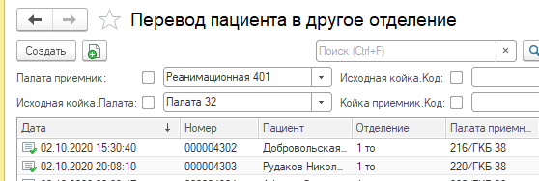
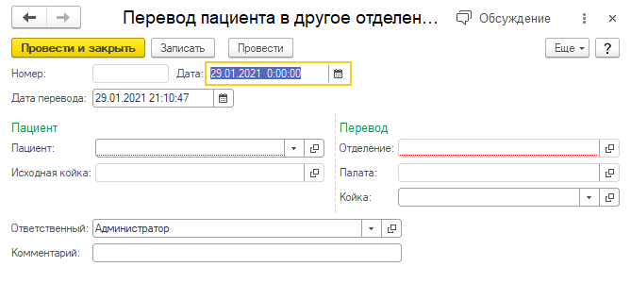
Перевод пациента внутри учреждения
!
В документе отражаем данные состояния пациента ежедневно, в дальнейшем эти данные будут переданы в Федеральный регистр
2
1
ШАГ 1
Заходим в меню «Данные пациента»
ШАГ 2
Выбираем «Перевод пациента в другое отделение»
3
ШАГ 3
В открывшемся окне нажимаем кнопку «Создать»
ШАГ 4
Выбираем дату и время перевода (по умолчанию установлено системное время)
7
4
ШАГ 5
Выбираем пациента, которого переводим
5
ШАГ 6
Выбираем койку, на которую переводим пациента
6
ШАГ 7
Нажимаем «Провести и закрыть»
4

Slide 5
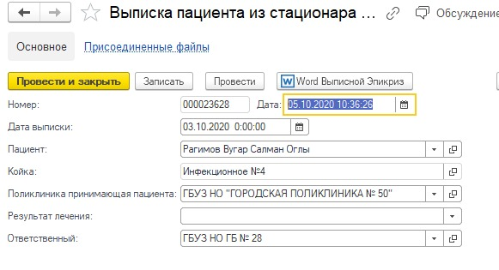
Выписка пациента из стационара
ШАГ 1
Заходим в меню «Данные пациента»
!
В документе отражаем данные состояния пациента ежедневно, в дальнейшем эти данные будут переданы в Федеральный регистр
2
1
ШАГ 2
Выбираем «Выписка пациента из стационара»
ШАГ 3
В открывшемся окне нажимаем кнопку «Создать»
3
ШАГ 4
Выбираем дату и время выписки пациента (по умолчанию установлено системное время)
ШАГ 5
а) Выбираем пациента, которого выписываем б) Заполняем МО, принимающую пациента в)Результат лечения
7б
7а
ШАГ 6
Нажимаем «Записать» сохраняем документ
4
5
6
ШАГ 7
а) при отсутствии файла выписного эпикриза – создаём в редакторе ИС «РЛПК» и прикрепляем, распечатываем и подписываем (см. следующий слайд)
б) при наличии файла выписного эпикриза из МИС МО – прикрепляем его к выписке (см. следующий слайд)
5

Slide 6
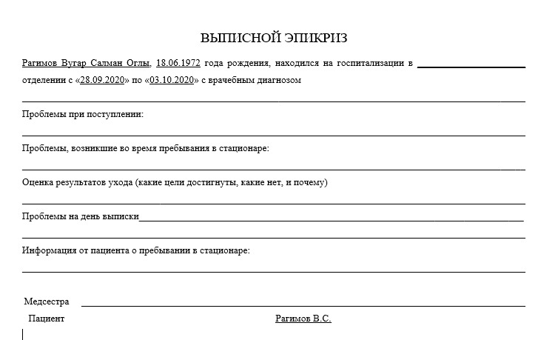
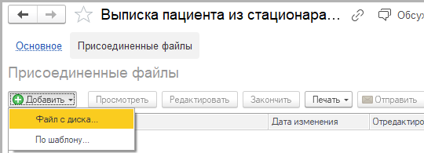
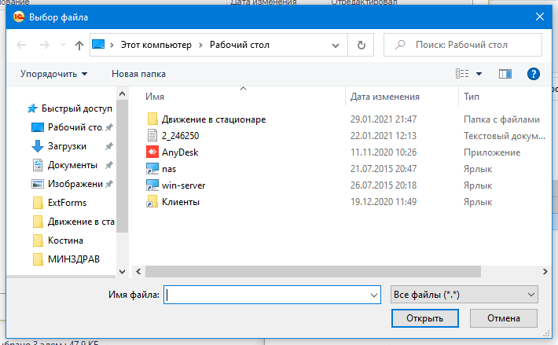
Выписка пациента из стационара (прикрепление файла выписного эпикриза)
Заполнение формы выписного эпикриза (п.7а)
Прикрепление файла выписного эпикриза (п.7б)
ШАГ 8
Нажимаем кнопку «Добавить»
8
ШАГ 9
Выбираем «Файл с диска»
9
Предварительно все имеющиеся в ИС «РЛПК» данные вносятся в эпикриз автоматически.
Для завершения создания эпикриза – нажимаем кнопку «Сохранить как» в стандартном интерфейсе MS Office с выбором папки сохранения.
При необходимости – нажимаем кнопку «Печать».
ШАГ 10
Выбираем нужный файл с документом (выписной эпикриз или протокол исследования)
10
ШАГ 11
Нажимаем кнопку «Открыть»
11
ШАГ 12
Нажимаем «Основное»
12
!
В документе отражаем данные состояния пациента ежедневно, в дальнейшем эти данные будут переданы в Федеральный регистр
ШАГ 13
Нажимаем кнопку «Провести и закрыть»
13
6

